Slide 1


交互设计
-- 让软件产品回归人性
Notes:
前面提到软件产品的特点和软件行业存在的问题，导致了目前大多数软件产品并不好用，只有通过交互设计才能改善。
那么什么是交互设计以及交互设计如何与软件产品开发结合起来呢？

Slide 2

交互设计
交互设计的概念
交互设计涉及领域
交互设计的组成
交互设计工作流程
交互设计交付成果
交互设计工具

Slide 3

交互设计
交互设计的概念

Slide 4

交互设计
三品质概念模型
可行性
产品
可能性
期望性
Notes:
可能性和可行性是所有成功的高科技企业都需要兼顾的两个方面。商务人员依靠技术人员创造可销售的东西，技术人员依靠商务人员实现所创造东西的价值，两者是共荣共存的关系。
但是由于两者的目标不同，这两个方面又相互制衡。程序员不关心产品是否能卖出去，商务人员不关心产品有什么功能。
于是引入第三种品质：期望性，找出用户期望的东西，然后激励工程师和商务人员去创建和销售。

Slide 5
交互设计
交互设计
找到用户真正想要的
关注用户与产品的交互方式
设计 软件的行为

Slide 6
交互设计
交互设计 vs 交互式设计
交互设计--为人机交互行为做的设计。
交互式设计--设计的方式采用交互式。
交互设计 vs 界面设计
为实现用户目标而进行的，软件各元素的行为、
表现和交流方式的设计称为交互设计。
将现有软件打扮漂亮的设计称为界面设计。
界面设计只是交互设计的一部分。
Notes:
例如一个数据表，界面设计要考虑的是去掉不必要的外框线、选取适当的颜色、整理凌乱的东西。
交互设计则是要考虑用户是否真的需要这个数据表。
没有交互设计而进行的程序设计会导致失败的产品，没有交互设计的界面设计只是“尸体彩绘”。

Slide 7
交互设计
交互设计涉及领域

Slide 8
交互设计
1、行为学
2、人文学
3、心理学
4、人种学
5、统计学
6、艺术

Slide 9
交互设计
交互设计的组成

Slide 10

交互设计
交互设计工作组成
概念设计
1
首先考虑什么才是对用户有价值的，
用户的目标是什么。
交互设计
2
行为设计
考虑软件的各种元素如何表现和交流。
3
界面设计
提高软件界面的友好性、易用性和美观度。

Slide 11
交互设计
交互设计的工作流程

Slide 12
交互设计
挑选成员
组建团队
安排
负责人
技术支持和文档编写经验的人、软件产品经理、图形和工业设计师、在高科技领域工作过，受过人文教育的设计师等。
保持小规模队伍，每个产品安排2-3个人，有时其他专业人员会提供必要的帮助。
所有成员都应该参与设计文档，但是需要一个人对整体负责，使设计文档编制工作效率更高。

Slide 13



交互设计
设计沟通
独立摸索
需求调研
编写设计文档
向开发团队陈述
用户测试
在不受干扰的环
境里独立摸索、
整理想法
与相关人员交谈
对问题进行描述

Slide 14
交互设计
面向目标的问题：
1、目标：什么事会使你一天过的愉快或糟糕！
2、机会：当前什么活动在浪费你的时间
3、优先级：那些是最重要的
4、信息：什么帮你做决定
需求调研
面向系统的问题：
1、功能：你使用的产品做的最多的是什么事？
2、频率：产品哪个部分你用的最多？
3、偏好：你最喜欢产品的哪方面？
4、失败：你如何解决遇到的问题？
5、经验：你使用什么快捷键？

Slide 15
交互设计
1、整理笔记，标记数据所体现出的倾向或模式。
2、使用人物角色和场景剧本定义需求
独立摸索
（1）创建问题和前景综述
（2）头脑风暴
（3）人物角色的期望
（4）构建情境场景剧本
（5）确定需要

Slide 16
交互设计
1、定义交互框架
2、定义视觉设计框架
3、定义工业设计框架
4、细化外形和行为
5、设计验证
6、可用性测试
设计沟通

Slide 17
交互设计
交互设计的交付成果

Slide 18
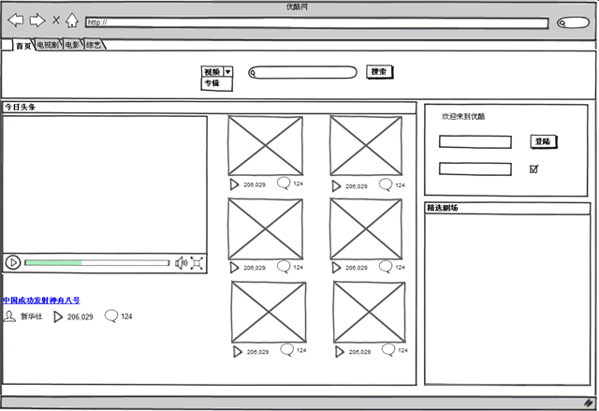
交互设计
文档：详细需求文档
界面原型：
Axure
界面方案

